Slide 1
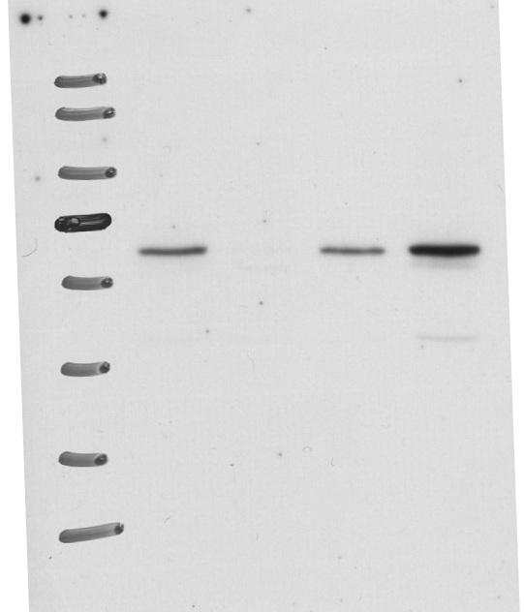
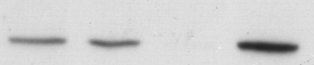
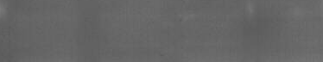
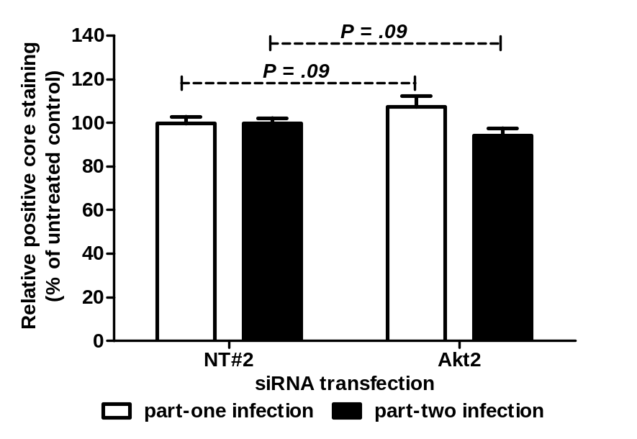
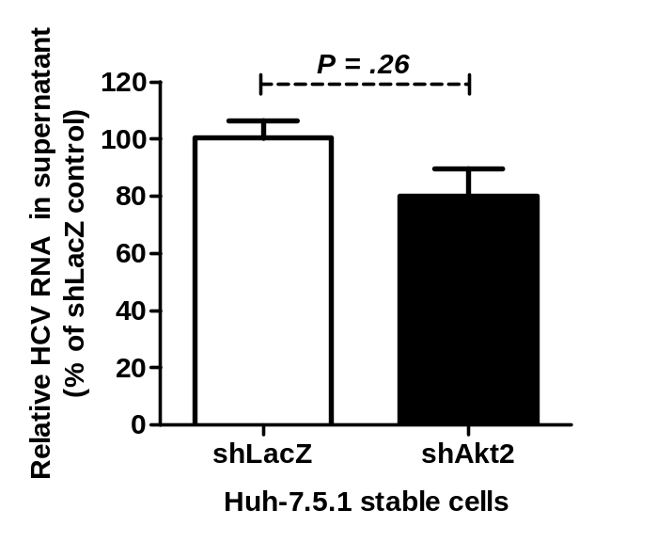
Supplementary Figure 1
A
siRNA
NT#2
Akt1
Akt2
Akt3
72
Akt1
55
72
Akt2
55
72
Akt3
55
B
C

